Slide 1
Игры-головоломки
Автор: воспитатель МБДОУ №470 Шулякова Вера Игоревна г.Челябинск

Slide 2
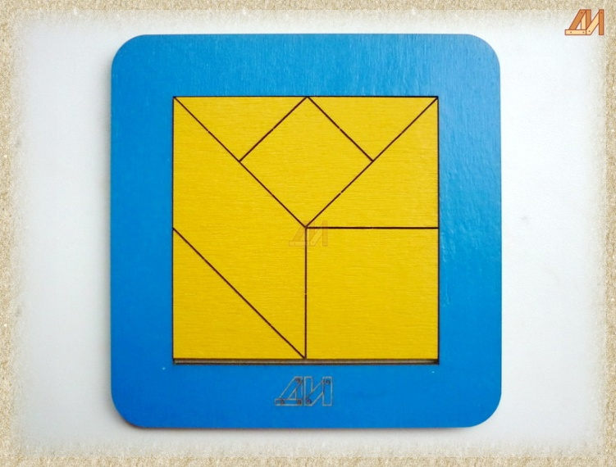
Танграм.
Это древняя китайская игра. Если разделить квадрат на семь геометрических фигур, как это показано на рисунке, то из них можно составить огромное количество (несколько сотен) самых разнообразных силуэтов: человека, предметов домашнего обихода. игрушек, различных видов транспорта, цифр, букв и т.д.
Игра очень проста. Квадрат (величина его практически может быть любой: 5х5, 7х7, 10х10, 12х12 см и т.д.) разрезается так, чтобы получилось пять прямоугольных треугольников разных размеров (два больших, один средний, два маленьких); один квадрат, равный по размерам двум маленьким треугольникам; параллелограмм, по площади равный квадрату.
При составление силуэтов взрослый постоянно напоминает детям, что необходимо использовать все части набора, плотно присоединяя их друг к другу.

Slide 3
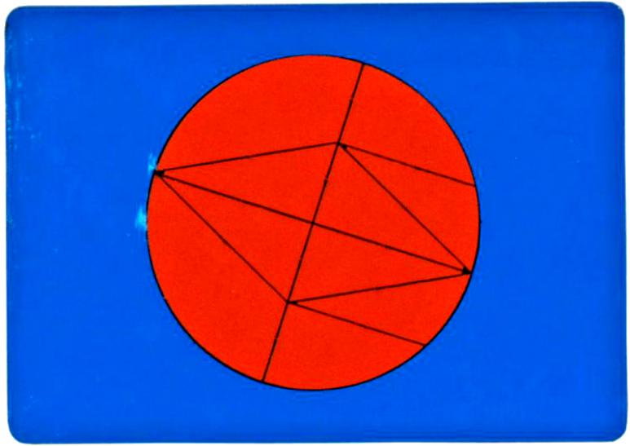
Волшебный круг
Детали игры получаются в результате деления круга на десять частей, как это показано на рисунке. В наборе образуется несколько пар одинаковых по форме и симметричных частей, поскольку деление круга происходит по принципу “каждый раз пополам”
Игра “Волшебный круг” дает возможность создавать силуэты человека, домашних и диких животных, рыб, птиц, предметов обхода и т.д. Округлость форм придает им особую выразительность. По желанию дети раскрашивают силуэты, дорисовывают их, наклеивают в виде аппликации на лист бумаги, включают силуэтные изображения в сюжетно-ролевые игры.

Slide 4
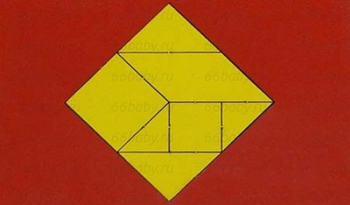
Головоломка пифагора
Эта игра во многом напоминает “Танграм”: квадрат делится на семь частей (см. Рисунок.). Однако детали игры получаются иные. Эту общность и различия в играх можно показать детям. В набор “Головоломки Пифагора” входят два квадрата (большой и маленький), четыре треугольника (два больших и два маленьких) и один параллелограмм.
Изобразительные возможности игры достаточно велики и позволяют создавать силуэты разнообразных предметов и геометрических фигур сложной конфигурации, которые отдалённо напоминают объекты реальной действительности.
Самый простой вариант игры - это создание силуэтного изображения путем последовательного укладывания деталей на расчлененный образец. Выполненный в том же масштабе, что и набор для игры.

Slide 5
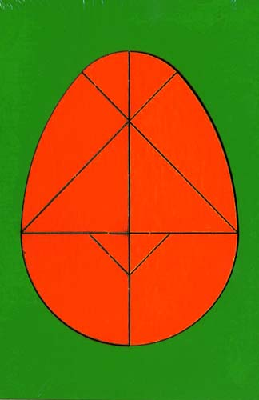
Колумбово яйцо
Известно несколько разрезов фигуры овальной формы с целью получения игры “Колумбово яйцо”. В пособии представлен один из наиболее распространенных вариантов разреза: из десяти фигур четыре представляют собой треугольники, остальные имеют округлую форму.
Округлость большинства фигур располагает к составлению из них силуэтов птиц, человека, животных. Особенно выразительными получаются силуэты пеликаны, лебедя, клоуна.
Игра вызывает у детей большой интерес. Поэтому сразу после рассматривания ее элементов можно предложить составить силуэт птицы, выбирая для этого необходимые детали. Учитывая индивидуальные возможности ребенка, можно использовать все элементы набора или некоторые из них. В дальнейшем составленные детьми силуэты будут разнообразиться и усложняться по структуре. Выразительности, степени сходства с реальными предметами.

Slide 6
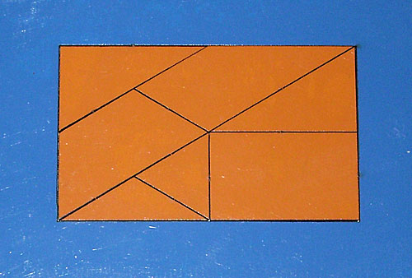
Сфинкс
В наборе игры семь простых геометрических фигур: четыре треугольника и три четырехугольника с разным соотношением сторон. Эти элементы получаются в результате разрезания прямоугольника (оптимальные размеры 6х10 см).
Внимание детей привлекает прежде сего образцы ракеты, самолёта, парусника, птиц. Опора на образец поможет справиться с задачей. В дальнейшем ребёнку следует предлагать более сложные образцы разных размеров без указания составных частей или с обозначением места расположения одной из семи частей цифрой, точкой и т.п.

Slide 7
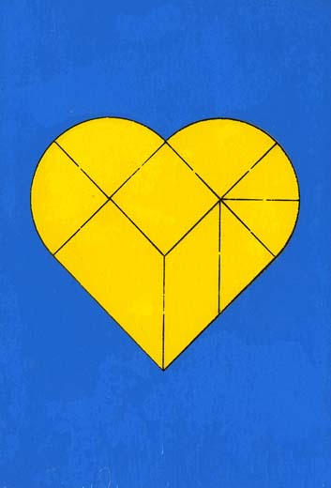
Листик
Набор игры включает девять элементов, получаемых в результате разрезания геометрической фигуры сложной конфигурации, напоминающей схематическое изображение сердца или форму листа растения. Округлые и угловые детали набора позволяют составлять всевозможные силуэты. Предавать многообразие окружающего предметного мира. Полученные силуэтные изображения своей выразительностью, схематичностью и условностью напоминают детские рисунки.
Упражнения детей в составлении силуэтов благотворно сказываются на результатах изобразительной деятельности, в частности предметного рисования. Силуэты вполне пригодны и для аппликации. Периодически в детском саду, школе можно устраивать выставки предметных рисунков и аппликаций на одну и ту же тему.

Slide 8
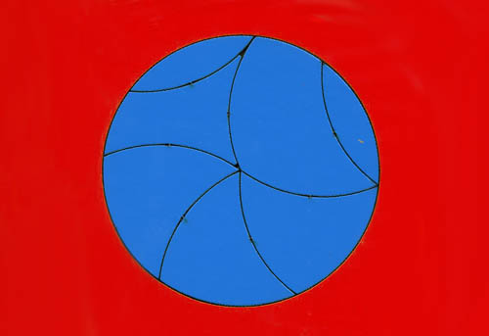
Вьетнамская игра
Элементы игры можно получить, разрезав круг ( лучше всего диаметром 8 см) на части. При разрезании необходимо строго следовать образцу в пособии. Если есть потребность в воспроизведении и переносе чертежа, то для точности следует воспользоваться калькой или копировальной бумагой. В результате разрезания круга получается семь замысловатых элементов. Отдельные из них одинаковы по размерам. Все элементы игры имеют обтекаемые контуры, что побуждает ребенка к составлению из них силуэтов животных (корова, лошадь, кошка, ворона, курица, цыплёнок, бабочка, стрекоза, рыба).

Slide 9
Это интересно!
Льюис Кэрролл
Все мы хорошо знаем книгу «Алиса в стране чудес» Л.Кэрролла (Чарльз Лютвидж Доджсон). Однако это его не единственное произведение. В книге «Модная китайская головоломка» он пишет, что танграм был любимой игрой Наполеона, который, лишившись трона, в изгнании проводил долгие часы за этой забавой, «упражняя свое терпение и находчивость». Упоминание о любимой игре Наполеона, скорее всего не соответствует действительности, однако, и нет обратных доказательств, что, в свою очередь, позволяет существовать и такой красивой версии.
Эдгар А. По
Танграм - сердце
Одним из поклонников игры был Эдгар А. По. Принадлежавший ему танграм сделан из слоновой кости и в настоящее время хранится в Нью-Йоркской публичной библиотеке. Известный писатель и дипломат Роберт ван Гулик в романе «Убивающие ногтями» построил весь сюжет книги вокруг танграма.

Slide 10
Абдул — Вефа Одним из первых научных трудов известных человечеству по решению задач на разрезание является трактат Абдул Вефа. Он являлся персидским астрономом. Жил в десятом веке в Багдаде. Сохранились лишь отдельные части этой книги и в том числе решение задачи как разрезать три одинаковых квадрата на 9 частей из которых в дальнейшем возможно сложить один большой квадрат. В дальнейшем решение этой задачи с условием использования минимального количества элементов было сделано англичанином Генри Э. Дьюдени. Он решил задачу Абдул Вефа с использованием 6 элементов, и это является минимальным решение на настоящие время.
Линдгрен Энциклопедией решения различных задач на разрезание является книга Гарри Линдгрена «Геометрия разрезаний». В этой книге можно найти рекорды по разрезанию многоугольников на заданные фигуры. При использовании треугольника как базового элемента — многоугольники можно разрезать на следующие количество частей: квадрат — 4 пятиугольник — 6 шестиугольник — 5 семиугольник — 9 восьмиугольник — 8 девятиугольник — 9 десятиугольник — 8 двенадцатиугольник — 8

Slide 11
Рассматривая решения задач на разрезание понимаешь, что универсального алгоритма или метода не существует. Иногда начинающий геометр в своем решении может значительно превзойти более опытного человека. Это простота и доступность является основой популярности игр основанных на решении таких задач. сразу на ум приходит пример — тетрис.
Пазлы Игрой внешне близкой танграму являются пазлы. В начале пазлы являлись большим набором фигур неправильной формы из которых необходимо было сложить картинку — задание. Несмотря на эту схожесть — танграм, задача противоположная, так как семь базовых элементов позволяет значительное множество фигур, а в случае пазла мы ограничены только одним решением. Сравнительный анализ танграма с другими аналогичными играми был сделан Р.Ридом в книге «Танграмы: 330 головоломок». Для игры танграм основным требованием к человеку является логическое мышление и геометрическая интуиция, а для игры пазл — все-таки всего лишь усидчивость и терпение.
Миф создания Существует целый ряд версий и гипотез возникновения игры танграм. Наиболее распространенной и известной является та, что игра танграм насчитывает около 4000 лет. Такую дату можно прочитать у Кордемского Б.А. или Котова А.Я., а так же у различных иностранных авторов. Мнение о танграме, как о самой древней головоломке является весьма распространенным. Однако, это всеобщее заблуждение. Миф о этом создал С.Лойд. В 1903 году он выпустил книгу «Восьмая книга Тана» в которой впервые опубликовал свою красивую версию о древнем происхождение игры. Это и по настоящее время один из величайших розыгрышей в мире головоломок.

Slide 12
О названии Танграм В Китае название Танграм неизвестно, а игра имеет название Ши-Чао-Тю (семь хитроумных фигур). В Оксфордском словаре английского языка — название Танграм появляется с ссылкой на авторитетного Генри Э.Дьюдени, его версию принял составитель словаря Д.Мюррей. Он обнаружил, что слово танграм впервые встречается в словаре Вебстера издания 1864 г. По мнению в Мюррея, само слово танграм было придумано в середине прошлого столетия неким американцем, образовавшим неологизм из слова Тан, что означает на кантонском диалекте китайский, и распространенного суффикса -грам (как в словах анаграмма или криптограмма). Иная теория происхождения слова танграм была выдвинута Питером Ван Ноутом в предисловии к новому изданию книги Ллойда: китайские семьи, живущие на лодках, называются танка, тан по-китайски означает — падшая женщина. Американские моряки, покупавшие головоломку у девушек — танка, могли назвать ее танграмом — головоломкой доступных девушек. В книге «Китайский философский и математический транграм» (1817 г.) слово транграм — трактуется, как старинное английское слово — обозначающие игрушка головоломка.
Розыгрыш Дьюдени В своей книге «Математические развлечения» он приводит вымышленную историю о том, как один американский корреспондент приобрел набор перламутровых танов китайской работы, к которому прилагалось отпечатанная на рисовой бумаге брошюра, содержавшая более 300-х фигур. Корреспондента заинтересовал таинственный иероглиф на титульном листе, но все китайцы, к которым он обращался с просьбой объяснить, что означает этот знак, не хотели или не могли ничем ему помочь. Он воспроизвел иероглиф в своей книге и обратился к читателям за помощью. Мы знаем, что ответили Дьюдени его современники, но Рид, у которого была та же брошюра, без труда разгадал загадку. Иероглиф был просто надписью под танграмом, изображавшим двух человек. Надпись гласила — два человека лицом друг к другу пьют чай. Эта картинка свидетельствовала о больших возможностях, таящихся в игре танграм.

Slide 13
Литература:
З.А.Михайлова, Р.Л.Непомнящая. - СПБ.:”Детство-пресс”, 2010 Математика до школы.
Интернет источники.

